Slide 1
Estructura de Datos y Algoritmos
ITBA 2024-Q1

Slide 2
Algoritmos para representar conexiones.
Muchas motivaciones…

Slide 3
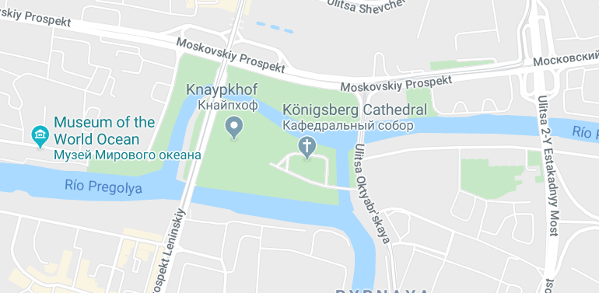
Mapas
En el siglo 18, en Prusia (Königsberg) había zonas separadas por el río Pregolya unidas por 7 puentes. Se puede pasear por la ciudad pasando una y una sola vez por cada puente? Cómo?

Slide 4
Hay camino Euleriano posible?
Idea: modelar la situación con un grafo. Las 4 zonas son vértices y los puentes son los ejes. Los ejes no son dirigidos porque puedo atravesar el puente en cualquier dirección.
La teoría de grafos tiene muchos teoremas. Ej: para que haya un camino euleriano la cantidad de nodos con grado impar deben ser 0 o 2. (si fueran 2 serían el nodo de salida y el de llegada)
Tiene solución la visita a los puentes de Prusia?

Slide 5
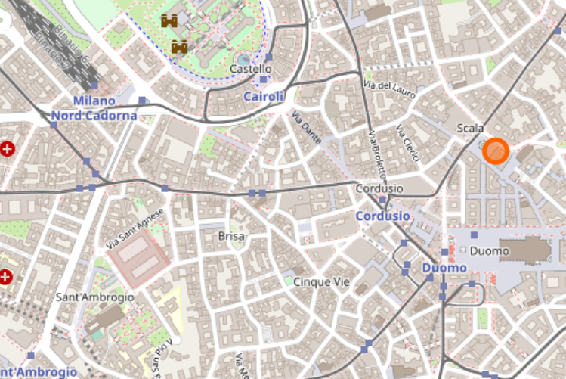
Graph
Caso de Uso: “Flujo/Transporte”.
Para representar rutas, conexiones y tráfico. Ej: rutas áreas, formas alternativas para ir de un lugar a otro, etc.
Ej: Actualmente
OpenstreetMap sigue
usando grafos dirigidos
para representar calles,
avenidas, puentes,
POIs, etc

Slide 6
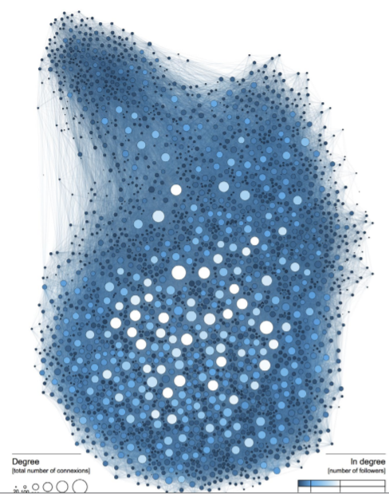
Casos de Uso: “Redes sociales, y el análisis
de la comunidad digital”
Ej: 2500 usuarios de twitter
Y su interconexión
Cuando se precisa representar los vínculos entre objetos. Ej: Twitter, Facebook, DBLP (autores y publicaciones científicas), Netflix, etc, etc, etc.
Dada la complejidad de las interrelaciones entre participantes, existe mucha información que puede extraerse al analizar este tipo de redes: el más influyente, las comunidades, recomendaciones, entre otros.

Slide 7
Casos de Uso: “Instaladores/Compiladores/Optimizadores”
Precisan saber el orden conveniente en que hay que instalar/configurar/ejecutar paquetes.
Ej: manejador de proyectos de software como maven. Con tantas dependencias, ¿En qué orden debe instalarse un paquete y todas sus dependencias? ¿Quién depende de quién?

Slide 8
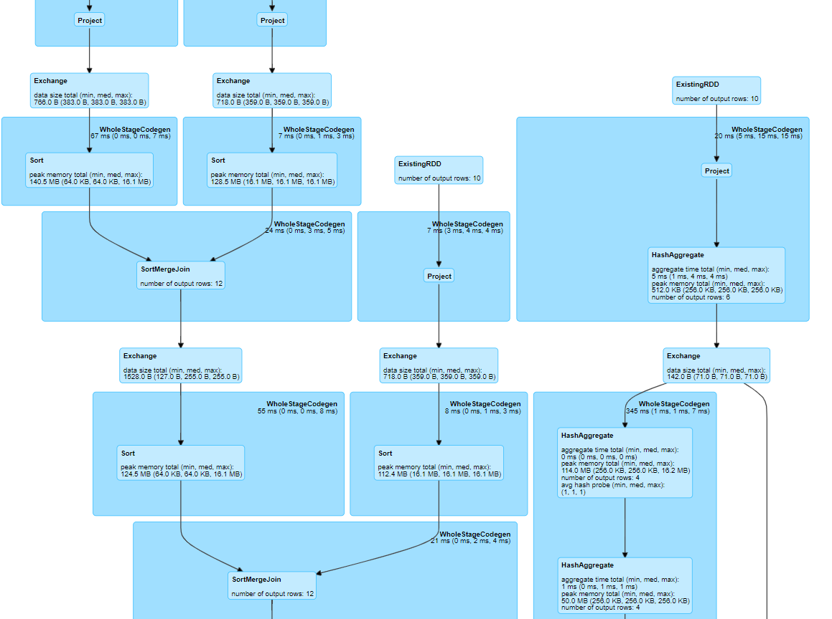
Ej: un optimizador de SQL distribuido para ser ejecutado en un cluster de computadoras organiza las tareas

Slide 9
Ej: Al fabricar un elemento (ej: un auto). ¿Por donde se empieza?
Ej: Al armar un cronograma para cierta actividad, como ser ¿cuál es el plan para recibirse de Ing. en Informática en ITBA?

Slide 10
Grafos y sus tipos
Con ejes no dirigidos
Simple: entre cada par de nodos hay a lo sumo un eje. No admite lazos (self-loops)
a
c
d
b

Slide 11
Tipos de Grafos
Con ejes no dirigidos
Multigrafo: entre cada par de nodos puede haber varios ejes. No admite lazos (self-loops)
a
x1
c
x1
x2
d
b

Slide 12
Tipos de Grafos
Con ejes no dirigidos
Pseudografo: entre cada par de nodos puede haber varios ejes y admite lazos (self-loops)
x3
a
x1
c
x1
x2
d
b

Slide 13
No hay clasificación para simple con lazo (self-loop)

Slide 14
Tipos de Grafos
Con ejes dirigidos (digrafos)
Simple digrafo: entre cada par de nodos hay a lo sumo un eje. No admite lazos (self-loops).
a
c
d
b

Slide 15
Tipos de Grafos
Con ejes dirigidos (digrafos)
Multi digrafo: entre cada par de nodos puede haber varios ejes. No admite lazos.
a
x1
c
x1
x2
d
b

Slide 16
Tipos de Grafos
Con ejes dirigidos (digrafos)
Pseudo digrafo: entre cada par de nodos puede haber varios ejes y admite lazos (self-loops).
a
x1
c
x3
x1
x2
d
b

Slide 17
No hay clasificación para simple digrafo con lazo (self-loop)

Slide 18
Tipos de Grafos
Depende lo que quiera modelar, el tipo de grafo que me conviene.
Ej. Para rutas áreas, ¿hay algún vuelo que salga de una ciudad y llegue a la misma ciudad?
Rta: No. Entonces, no elegiría ninguno de los casos que acepten lazos.
Ej: Para correlatividades entre materias. ¿Puede una materia ser correlativa a ella misma? ¿Serviría no poner quien va antes que quien?
Rta: No. Entonces, no elegiría ninguno de los casos que acepten lazos. Tampoco elegiría uno no dirigido.

Slide 19
Tipos de Grafos
Además de todos los casos que expusimos tenemos las variantes donde los ejes aceptan pesos.
Ej: en el caso de rutas áreas esto puede ser muy útil porque podría colocar en dichos pesos la duración del vuelo, etc.
Conclusión
Por eso hay tantos tipos de grafos. Porque me permiten modelar situaciones diversas.

Slide 20
El siguiente cuadro sumariza los 8 tipos de grafos:
Dirigido? | Multiplicidad? | Lazos? | Nombre
 |  |  | Simple
 |  |  | Simple con lazos
 |  |  | Multi Grafo
 |  |  | Pseudo Grafo
 |  |  | (Simple) Digrafo
 |  |  | Digrafo con lazos
 |  |  | Multi Digrafo
 |  |  | Pseudo digrafo

Slide 21
Si además de estas 8 combinaciones les permitimos manejar peso en los ejes => tenemos 16 TIPOS !!!!
A veces, algunas definiciones/algoritmos dependen del tipo.
Ej: indegree y outdegree solo aplica a grafos dirigidos. Ej: calcular el camino mínimo solo aplica a grafos con peso en los ejes, etc.

Slide 22
Caso de Uso
Vertexes:
(A) (B) (C) (D) (E) (H) (Z)
Edges:
(A) -- (B)
(A) -- (C)
(A) -- (E)
(B) -- (A)
(B) -- (H)
(C) -- (A)
(C) -- (E)
(C) -- (z)
(E) -- (A)
(E) -- (C)
(H) -- (B)
(Z) -- (C)
#vertices: 7
#edges: 12
vertex A has degree 3
vertex B has degree 2
vertex C has degree 3
vertex D has degree 0
vertex E has degree 2
vertex H has degree 1
vertex z has degree 1
g.dump();
System.out.println(String.format("#vertices: %d", g.getVertices().size() ));
System.out.println(String.format("#edges: %d", g.getEdges().size() ));
// degree de cada nodo
for(Character aV: g.getVertices()) {
System.out.println(
String.format("vertex %s has degree %d", aV, g.degree(aV)));
}
E
Z
C
A
D
H
B

Slide 23
Para ejemplificar las posibles representaciones vamos a tomar como ejemplo: Grafo Simple

Slide 24
Formalmente un grafo simple
Sea G=(V, E)
Representamos a ambos conjuntos:
1) Vértices V
2) Y hay cuatro propuestas típicas para representar a los ejes E

Slide 25
Respecto a la implementación de los ejes, hay 4 implementaciones:
2.1) Matriz de adyacencia. Ideal grafos densos
2.2) Lista de adyacencia. Ideal grafos esparcidos (sparse)
2.3) Matriz de incidencia. Ídem.
2.4) Lista de incidencia. Ídem.
Empecemos con la representación.

Slide 26
1) Para los vértices:
E
B
F
g.addEdge('E', 'B', new EmptyEdgeProp());
g.addEdge('A', 'B', new EmptyEdgeProp());
g.addEdge('F', 'B', new EmptyEdgeProp());
g.addVertex('D');
g.addVertex('G');
g.addEdge('E', 'F', new EmptyEdgeProp());
g.addEdge('F', 'A', new EmptyEdgeProp());
g.addEdge('F', 'G', new EmptyEdgeProp());
g.addEdge('U', 'G', new EmptyEdgeProp());
g.addEdge('T', 'U', new EmptyEdgeProp());
g.addEdge('C', 'G', new EmptyEdgeProp());
A
G
U
D
C
T
E | B | A | F | D | G | U | T | C

Slide 27
2.1) Para los ejes: “matriz de adyacencia”
 | 0 | 1 | 2 | 3 | 4 | 5 | 6 | 7 | 8
0 | F | T | F | T | F | F | F | F | F
1 | T | F | T | T | F | F | F | F | F
2 | F | T | F | T | F | F | F | F | F
3 | T | T | T | F | F | T | F | F | F
4 | F | F | F | F | F | F | F | F | F
5 | F | F | F | T | F | F | T | F | T
6 | F | F | F | F | F | T | F | T | F
7 | F | F | F | F | F | F | T | F | F
8 | F | F | F | F | F | T | F | F | F
E
E
B
A
F
D
G
U
T
C
B
F
A
G
U
D
C
T
E | B | A | F | D | G | U | T | C

Slide 28
2.1) Para los ejes: “matriz de adyacencia”
 | 0 | 1 | 2 | 3 | 4 | 5 | 6 | 7 | 8
0 | F | T | F | T | F | F | F | F | F
1 | T | F | T | T | F | F | F | F | F
2 | F | T | F | T | F | F | F | F | F
3 | T | T | T | F | F | T | F | F | F
4 | F | F | F | F | F | F | F | F | F
5 | F | F | F | T | F | F | T | F | T
6 | F | F | F | F | F | T | F | T | F
7 | F | F | F | F | F | F | T | F | F
8 | F | F | F | F | F | T | F | F | F
E
E
B
A
F
D
G
U
T
C
B
F
A
G
U
D
C
T
E | B | A | F | D | G | U | T | C

Slide 29
2.2) Para los ejes: “lista de adyacencia” si es muy esparcida
 | 0 | 1 | 2 | 3 | 4 | 5 | 6 | 7 | 8
0 |  | T |  | T
1 | T |  | T | T
2 |  | T |  | T
3 | T | T | T |  |  | T
4
5 |  |  |  | T |  |  | T |  | T
6 |  |  |  |  |  | T |  | T
7 |  |  |  |  |  |  | T
8 |  |  |  |  |  | T
E
B
A
F
D
G
U
T
C
E
B
A
F
D
G
U
T
C
B
F
E
A
F
B
F
E
B
A
G
F
U
C
G
T
U
G
E | B | A | F | D | G | U | T | C

Slide 30
2.2) Para los ejes: “lista de adyacencia” si es muy esparcida
E
E
B
A
F
D
G
U
T
C
B
F
E
A
F
B
B
F
F
G
E
B
A
A
F
U
C
G
U
G
T
C
U
D
T
G

Slide 31
2.3) Para los ejes: “matriz de incidencia”. Se colocan vértices y ejes en filas y columnas
 | 0 | 1 | 2 | 3 | 4 | 5 | 6 | 7 | 8
0 | T | T | F | F | F | F | F | F | F
1 | F | T | T | F | T | F | F | F | F
2 | F | F | T | T | F | F | F | F | F
3 | T | F | F | T | T | T | F | F | F
4 | F | F | F | F | F | F | F | F | F
5 | F | F | F | F | F | T | T | T | F
6 | F | F | F | F | F | F | T | F | T
7 | F | F | F | F | F | F | F | F | T
8 | F | F | F | F | F | F | F | T | F
E
e2
E
B
A
F
D
G
U
T
C
e1
B
e5
F
e4
e3
e6
A
e7
G
U
e8
e9
D
C
T
e1 | e2 | e3 | e4 | e5 | e6 | e7 | e8 | e9

Slide 32
2.4) Para los ejes: “lista de incidencia”. Idem. Se representa una lista asociada que compacta

Slide 33
Queremos que el usuario genere varios tipos de grafos posibles * 2 (por el peso en los ejes) * 4 (por las implementaciones posibles), pero no vamos a esperar que el usuario conozca el nombre de un montón de clases, para los casos.
Buena idea: escribir un Factory.
Esta idea es la que implementa la clase JGraphT, una biblioteca de código abierto sobre grafos muy importante.

Slide 34
La clase GraphFractory es abstracta. Create es método static. No me de una instancia de GraphFactory. Me da una instancia de la clase que corresponda a través de un servicio
Se parametrizan las clases que representan las propiedades de los vértices y las propiedades de los ejes
Modo de uso:
GraphService<Character,EmptyEdgeProp> g =
GraphFactory.create(Multiplicity.SIMPLE,
EdgeMode.UNDIRECTED,
SelfLoop.NO,
Weight.NO,
Storage.SPARSE);
Características del tipo de grafo y del tipo de almacenamiento

Slide 35
La clase GraphFractory es abstracta. Create es método static. No me de una instancia de GraphFactory. Me da una instancia de la clase que corresponda a través de un servicio
Modo de uso:
GraphService<Character,EmptyEdgeProp> g =
GraphFactory.create(Multiplicity.SIMPLE,
EdgeMode.UNDIRECTED,
SelfLoop.NO,
Weight.NO,
Storage.SPARSE);
GraphService<Flight,WeightedEdgeProp> g =
GraphFactory.create(Multiplicity.MULTI,
EdgeMode.DIRECTED,
SelfLoop.NO,
Weight.YES,
Storage.SPARSE);
Se parametrizan las clases que representan las propiedades de los vértices y las propiedades de los ejes
Características del tipo de grafo y del tipo de almacenamiento

Slide 36
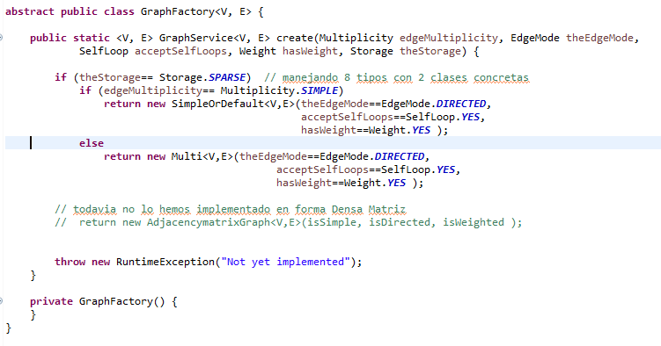
Instanciamos una clase u otra. Ambas implementan el GraphService (sparse).
Si es SimpleOrDefault sabemos que tiene máximo un eje entre 2 nodos.

Slide 37
Un Factory expone el orden de los parámetros en forma fija:
public static <V, E> GraphService<V, E> create(
Multiplicity edgeMultiplicity,
EdgeMode theEdgeMode,
SelfLoop acceptSelfLoops,
Weight hasWeight, Storage theStorage)
Otra buena idea es ofrecer una clase Builder que permita que en cualquier orden se pasen parámetros en forma aislada (si no se proporcionan asumen algún default) y cuando lo decida invoque build() que finalmente invoca al GraphFactory. Es un caso de postergación.

Slide 38
El usuario también podría crear grafos de diferentes formas:
GraphService <Character,EmptyEdgeProp> g =
new GraphBuilder<Character,EmptyEdgeProp> ().
withMultiplicity(Multiplicity.SIMPLE).
withDirected(EdgeMode.UNDIRECTED).
withAcceptSelfLoop(SelfLoop.NO).
withAcceptWeight(Weight.YES).
withStorage(Storage.SPARSE).
build();
GraphService <Character,EmptyEdgeProp> g =
new GraphBuilder<Character,EmptyEdgeProp> ().
withStorage(Storage.SPARSE).
withAcceptSelfLoop(SelfLoop.NO).
withAcceptWeight(Weight.YES).
withMultiplicity(Multiplicity.SIMPLE).
withDirected(EdgeMode.UNDIRECTED).
build();
// equivalente a la de orden PREDETERMINADO
GraphService<Character,EmptyEdgeProp> g =
GraphFactory.create(Multiplicity.SIMPLE,
EdgeMode.UNDIRECTED,
SelfLoop.NO,
Weight.YES,
Storage.SPARSE);

Slide 39
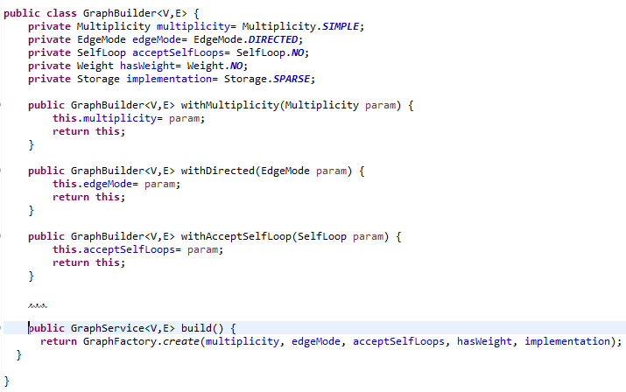
Es muy fácil implementar esta técnica.
GraphBuilder es una clase instanciable y tiene vbles de instancia para cada estado posible, con algún default.
Hay un método de instancia por cada propiedad. Setea la propiedad y devuelve this para poder encadenar invocaciones.
El método build() no devuelve this. Es lo último a invocar. Reusa al GraphFactory de parámetros ordenados

Slide 40
GraphFactory (sea que lo invoca directamente el usuario o sea que se invoca a partir del GraphBuilder) genera una instancia de SimpleOrDefault y Multi.
Ambas clases tienen mucho en común.
Sin embargo, difieren en algo:
addEdge: en el caso de SimpleOrDefault, si se vuelve a crear otro eje entre el mismo par de vértices, se ignora. En Multi no se ignora, se crea.
removeEdge: en el caso de SimpleOrDefault, si se indica un par de vértices, con sus propiedades y se lo encuentra, se borra el único eje encontrado. En el caso de Multi se borran todas las apariciones de ese eje con mismas propiedades entre esos vértices.
Tip: si no se especifican properties se borra en el caso de SimpleOrDefault el único eje que pudiera existir entre dichos vértices. Si es Multi lanza exception (para evitar ambigüedad)
Es responsabilidad del usuario definir equals/hash en la clase que represente las propiedades de los vértices y las propiedades de los ejes.

Slide 41
Como ambas clases tienen mucho en común, podemos hacerlas especializar de la clase abstracta AdjacencyListGraph
AdjacencyListGraph<Vprops, Eprops>
SimpleOrDefault<Vprops, Eprops>
Multi<Vprops, Eprops>

Slide 42
Sea SimpleOrDefault o Multi
Como cada vértice tiene una lista de adyacencia asociada, podemos armar un Map de vértice a su lista de adyacencia.
Claro que esa “lista de adyacencia” será diferente si estamos con un SimpleOrDefault o Multi.

Slide 43
abstract public class AdjacencyListGraph<V, E> implements GraphService<V, E> {
private boolean isSimple;
protected boolean isDirected;
private boolean acceptSelfLoop;
private boolean isWeighted;
protected String type;
// HashMap no respeta el orden de insercion. En el testing considerar eso
private Map<V,Collection<InternalEdge>> adjacencyList=
new HashMap<>();
// respeta el orden de llegada y facilita el testing. Asocia una lista por llegada.
//private Map<V,Collection<InternalEdge>> adjacencyList= new LinkedHashMap<>();
Opción 1 (la que usamos para la discusión): los vértices están en cualquier lado.
No requiere que los vértices implementen Comparable.
Opción 2: además del arreglo interno para el hash, cada slot indica quien llegó antes y quien después armando una lista doblemente encadenada. No requiere que los vértices implementen Comparable. Ocupa mucho espacio.

Slide 44
Con un HashMap yo quiero esto
E
B
F
A
E
B
A
F
D
G
U
T
C
B
F
G
U
E
A
F
D
C
T
B
F
E
B
A
G
F
U
C
G
T
U
G

Slide 45
Con un HashMap yo quiero esto
E
B
F
A
E
B
A
F
D
G
U
T
C
B
F
G
U
E
A
F
D
C
T
B
F
E
B
A
G
F
U
C
G
T
G
T
U
T
U
G
U
C
D
G
Pero quizás internamente
tenga esto!!!. Mostramos solo un fragmento…
G
F
U
C

Slide 46
Con un LinkedHashMap con el orden de llegada a la inserción de los vértices
E
B
F
A
Si se hizo esto:
g.addVertex('D');
g.addEdge('U', 'G', new EmptyEdgeProp());
…
Internamente
tenga esto!!!. Mostramos solo un fragmento…
First: ptr a D
Cada nodo tiene:
Dato, Value, Prev, Next, Ptr
G
U
D
C
T
D |  | - | - | -

Slide 47
Con un LinkedHashMap con el orden de llegada a la inserción de los vértices
E
B
F
A
Si se hizo esto:
g.addVertex('D');
g.addEdge('U', 'G', new EmptyEdgeProp());
…
Internamente
tenga esto!!!. Mostramos solo un fragmento…
First: ptr a D
Cada nodo tiene:
Dato, Value, Prev, Next, Ptr
G
U
D
C
T
U |  |  | - | -
D |  | - |  | -

Slide 48
Con un LinkedHashMap con el orden de llegada a la inserción de los vértices
E
B
F
A
Si se hizo esto:
g.addVertex('D');
g.addEdge('U', 'G', new EmptyEdgeProp());
…
Internamente
tenga esto!!!. Mostramos solo un fragmento…
First: ptr a D
Cada nodo tiene:
Dato, Value, Prev, Next, Ptr
G
U
D
C
T
U |  |  |  | -
D |  | -
G |  |  | - | -

Slide 49
Con un LinkedHashMap con el orden de llegada a la inserción de los vértices
E
B
F
A
Si se hizo esto:
g.addVertex('D');
g.addEdge('U', 'G', new EmptyEdgeProp());
…
Internamente
tenga esto!!!. Mostramos solo un fragmento…
First: ptr a D
Cada nodo tiene:
Dato, Value, Prev, Next, Ptr
G
U
D
C
T
G
U |  |  |  | -
D |  | -
G |  |  | - | -

Slide 50
Con un LinkedHashMap con el orden de llegada a la inserción de los vértices
E
B
F
A
Si se hizo esto:
g.addVertex('D');
g.addEdge('U', 'G', new EmptyEdgeProp());
…
Internamente
tenga esto!!!. Mostramos solo un fragmento…
First: ptr a D
Cada nodo tiene:
Dato, Value, Prev, Next, Ptr
G
U
D
C
T
G
U |  |  |  | -
D |  | -
G |  |  | - | -
U

Slide 51


Nosotros usamos HashMap (no esperar ningún orden específico)
abstract public class AdjacencyListGraph<V, E> implements GraphService<V, E> {
private boolean isSimple;
protected boolean isDirected;
private boolean acceptSelfLoop;
private boolean isWeighted;
protected String type;
// HashMap no respeta el orden de insercion. En el testing considerar eso
private Map<V, Collection<InternalEdge>> adjacencyList=
new HashMap<>();

Slide 52
¿ Cómo implementamos addVertex() en AdjacencyListGraph<V, E> ?
@Override
public void addVertex(V aVertex) {
if (aVertex == null )
throw new IllegalArgumentException(…);
// no edges yet
getAdjacencyList().putIfAbsent(aVertex,
new ArrayList<InternalEdge>());
}

Slide 53
Estructura de Datos y Algoritmos
ITBA 2024-Q1

Slide 54

TP 6 – Ejer 1.1
Implementar para todos los casos el metodo
public int addEdge(V v1, V v2, E ege)

Slide 55
¿ Cómo implementamos addEdge() en ?
En SimpleOrDefault:
Invocar el método superclase que valida y crea vértices si es necesario
Lanzar exception si había eje entre ambos vértices.
Crear efectivamente el eje
En Multi:
Invocar el método superclase que valida y crea vértices si es necesario
Crear efectivamente el eje.

Slide 56
TP 6 – Ejer 1.2
Implementar para todos los casos el metodo
public int numberOfEdges()

Slide 57
E
Caso de Uso A (no dirigido)
B
F
g.addEdge('E', 'B', new EmptyEdgeProp());
g.addEdge('A', 'B', new EmptyEdgeProp());
g.addEdge('F', 'B', new EmptyEdgeProp());
g.addVertex('D');
g.addVertex('G');
g.addEdge('E', 'F', new EmptyEdgeProp());
g.addEdge('F', 'A', new EmptyEdgeProp());
g.addEdge('F', 'G', new EmptyEdgeProp());
g.addEdge('U', 'G', new EmptyEdgeProp());
g.addEdge('T', 'U', new EmptyEdgeProp());
g.addEdge('C', 'G', new EmptyEdgeProp());
System.out.println( g.numberOfEdges() ); // 9
A
G
U
D
C
T

Slide 58
E
Caso de Uso B (no dirigido)
B
F
g.addEdge('E', 'B', new EmptyEdgeProp());
g.addEdge('A', 'B', new EmptyEdgeProp());
g.addEdge('F', 'B', new EmptyEdgeProp());
g.addVertex('D');
g.addVertex('G');
g.addEdge('E', 'F', new EmptyEdgeProp());
g.addEdge('F', 'A', new EmptyEdgeProp());
g.addEdge('F', 'G', new EmptyEdgeProp());
g.addEdge('U', 'G', new EmptyEdgeProp());
g.addEdge('T', 'U', new EmptyEdgeProp());
g.addEdge('C', 'G', new EmptyEdgeProp());
g.addEdge('F', 'F', new EmptyEdgeProp());
System.out.println( g.numberOfEdges() ); // 10
A
G
U
D
C
T

Slide 59
E
Caso de Uso C (no dirigido)
g.addEdge('E', 'B', new WeightedEdge(3));
g.addEdge('A', 'B', new WeightedEdge(1));
g.addEdge('F', 'B', new WeightedEdge(2));
g.addVertex('D');
g.addVertex('G');
g.addEdge('E', 'F', new WeightedEdge(-2));
g.addEdge('F', 'A', new WeightedEdge(8));
g.addEdge('F', 'G', new WeightedEdge(2));
g.addEdge('U', 'G', new WeightedEdge(-10));
g.addEdge('T', 'U', new WeightedEdge(8));
g.addEdge('C', 'G', new WeightedEdge(1));
g.addEdge('G', 'U', new WeightedEdge(0));
g.addEdge('F', 'F', new WeightedEdge(3));
g.addEdge('F', 'F', new WeightedEdge(2));
System.out.println( g.numberOfEdges() ); // 12
B
F
A
G
U
D
C
T

Slide 60
Caso de Uso D (dirigido)
g.addVertex('D');
g.addVertex('G');
g.addEdge('G', 'F', new WeightedEdge(2));
g.addEdge('U', 'G', new WeightedEdge(-10));
g.addEdge('U', 'G', new WeightedEdge(0));
g.addEdge('F', 'F', new WeightedEdge(3));
g.addEdge('F', 'F', new WeightedEdge(2));
System.out.println( g.numberOfEdges() ); // 5
F
G
U
D

Slide 61
TP 6 – Ejer 1.3
Implementar (ver especificaciòn)
public int degree(V)
public int inDegree(V)
public int outDegree(V)
Atención: en un self-loop el degree cuenta doble

Slide 62
Caso de Uso A (dirigido)
g.addVertex('D');
g.addVertex('G');
g.addEdge('G', 'F', new WeightedEdge(2));
g.addEdge('U', 'G', new WeightedEdge(-10));
g.addEdge('U', 'G', new WeightedEdge(0));
g.addEdge('F', 'F', new WeightedEdge(3));
g.addEdge('F', 'F', new WeightedEdge(2));
System.out.println( g.degree('G') );
// excepcion: degree aplica para no dirigido
F
G
U
D

Slide 63

Caso de Uso B (dirigido)
g.addVertex('D');
g.addVertex('G');
g.addEdge('G', 'F', new WeightedEdge(2));
g.addEdge('U', 'G', new WeightedEdge(-10));
g.addEdge('U', 'G', new WeightedEdge(0));
g.addEdge('F', 'F', new WeightedEdge(3));
g.addEdge('F', 'F', new WeightedEdge(2));
System.out.println( g.inDegree('G') ); // 2
System.out.println( g.outDegree('G') ); // 1
System.out.println( g.inDegree('F') ); // 3
System.out.println( g.outDegree('F') ); // 2
F
G
U
D

Slide 64
E
Caso de Uso C (no dirigido)
g.addEdge('E', 'B', new WeightedEdge(3));
g.addEdge('A', 'B', new WeightedEdge(1));
g.addEdge('F', 'B', new WeightedEdge(2));
g.addVertex('D');
g.addVertex('G');
g.addEdge('E', 'F', new WeightedEdge(-2));
g.addEdge('F', 'A', new WeightedEdge(8));
g.addEdge('F', 'G', new WeightedEdge(2));
g.addEdge('U', 'G', new WeightedEdge(-10));
g.addEdge('T', 'U', new WeightedEdge(8));
g.addEdge('C', 'G', new WeightedEdge(1));
g.addEdge('G', 'U', new WeightedEdge(0));
g.addEdge('F', 'F', new WeightedEdge(3));
g.addEdge('F', 'F', new WeightedEdge(2));
System.out.println( g.degree('G') ); // 4
System.out.println( g.degree('F') ); // 8
B
F
A
G
U
D
C
T

Slide 65
TP 6 – Ejer 1.4
Implementar (ver especificaciòn)
public boolean removeVertex(V)
Aclaracion: recorrer lo menos posible!!!

Slide 66
F
Caso de Uso A (dirigido)
g.addVertex('D');
g.addVertex('G');
g.addEdge('G', 'F', new WeightedEdge(2));
g.addEdge('U', 'G', new WeightedEdge(-10));
g.addEdge('U', 'G', new WeightedEdge(0));
g.addEdge('F', 'F', new WeightedEdge(3));
g.addEdge('F', 'F', new WeightedEdge(2));
g.removeVertex('G' );
G
U
D
F
U
D

Slide 67
Caso de Uso B (dirigido)
g.addVertex('D');
g.addVertex('U');
g.addEdge('F', 'F', new WeightedEdge(3));
g.addEdge('F', 'F', new WeightedEdge(2));
g.removeVertex('D' );
F
U
D
F
U

Slide 68
F
Caso de Uso C (no dirigido)
g.addVertex('D');
g.addVertex('G');
g.addEdge('G', 'F', new WeightedEdge(2));
g.addEdge('U', 'G', new WeightedEdge(-10));
g.addEdge('U', 'G', new WeightedEdge(0));
g.addEdge('F', 'F', new WeightedEdge(3));
g.addEdge('F', 'F', new WeightedEdge(2));
g.removeVertex('G' );
G
U
D
F
U
D

Slide 69
TP 6 – Ejer 1.5
Implementar (ver especificaciòn)
public boolean removeEdge(V aVertex, V otherVertex, E theEdge)
public boolean removeEdge(V aVertex, V otherVertex)

